Slide 1
سازوکار مالی بخش مسکن
حسین عبده تبریزی
29خرداد 1393

Slide 2
اقتصاد کلان مسکن
سهم ارزش افزودۀ بخش مسکن و ساختمان از تولید ناخالص داخلی بین 4/5 تا 5/5 درصد در نوسان بوده است. بیش‌ترین سهم مربوط به سال 1387 می‌باشد.
سهم سرمایه‌گذاری در بخش ساختمان و مسکن از سرمایه‌گذاری کل کشور بین 37/4 درصد تا 44/3 درصد بوده است.
نسبت گردش مالی بازار زمین به کل سرمایه‌گذاری در کشور بین 11/7 تا 39/3 درصد در حال تغییر بوده است.
سهم نقدینگی بخش مسکن از کل نقدینگی بین 23/9 تا 36/1 درصد بوده است. بیش‌ترین سهم مربوط به سال 1391 می‌باشد.

Slide 3
اقتصاد کلان مسکن
نسبت نقدینگی بخش مسکن به کل سرمایه‌گذاری بین 47/1 درصد تا 91/7 درصد بوده است .
سهم اشتغال بخش ساختمان و مسکن از کل اشتغال کشور حدود 11 درصد بوده است.
بخش ساختمان و مسکن با 78 بخش اقتصادی دیگر دارای رابطۀ پیشین و با 56 بخش دارای رابطه پسین اقتصادی است.
هر واحد افزایش در ارزش افزوده بخش ساختمان و مسکن، تولید ناخالص داخلی را 2/7 واحد افزایش می‌دهد.

Slide 4
اقتصاد کلان مسکن
هر واحد افزایش تولید ناخالص داخلی، ارزش افزودۀ بخش ساختمان و مسکن را 1/2 واحد افزایش می‌دهد.
سهم مسکن از تسهیلات بانکی بین 21 تا 24 درصد بوده است.
سهم سرمایه‌گذاری دولت از کل سرمایه‌گذاری در بخش مسکن بین 0/6 تا 2/9 درصد در حال تغییر بوده است. (بودجۀ دولت)
قیمت هر مترمربع مسکن طی این دوره به‌طور متوسط سالانه 21 درصد رشد داشته، در حالی‌که نرخ تورم سالانه حدود 20 درصد بوده است.

Slide 5
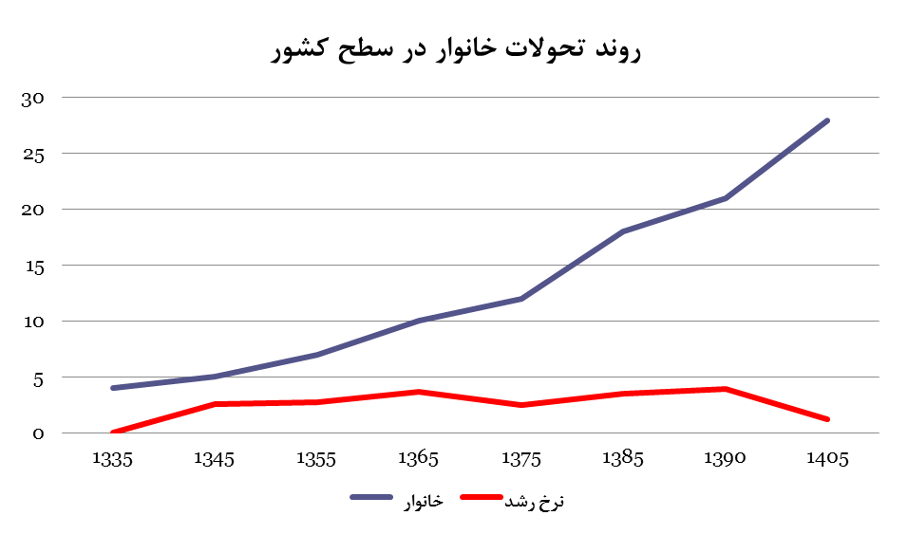
تشکیل خانوار
سیل متولدان دهه‌های 1360 و 1370، با تشکیل خانوارهای جدید بخش اصلی تقاضای مسکن را به خود اختصاص داده‌اند.

Slide 6
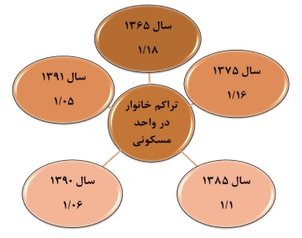
تغییر سبک زندگی
افزایش شهرنشینی، کاهش بعد خانوار و روند رو به رشد زندگی مجردی؛ از دیگران تحولاتی است که تقاضا برای واحدهای مسکونی را به‌ویژه در کلان‌شهرها به‌شدت افزایش داده است.

Slide 7
برآورد نیاز مسکن
شرح / سال (ارقام به هزار) | 1393 | 1394 | 1395 | 1396
تعداد ازدواج | 826 | 825 | 823 | 821
نیاز ناشی از تشکیل خانوار | 826 | 825 | 823 | 821
تعداد طلاق | 177 | 192 | 209 | 227
ضریب نیاز ناشی از طلاق | 25%
نیاز ناشی از طلاق | 44 | 48 | 52 | 57
مرگ و میر | 358 | 352 | 346 | 340
ضریب کاهش نیاز ناشی از مرگ و میر | 10%
کاهش نیاز ناشی از مرگ و میر | 36 | 35 | 35 | 34
نیاز ناشی از تخریب | 351 | 366 | 381 | 397
تعداد واحدهای خالی از سکنه | 1636 | - | - | -
ضریب ورود واحدهای خالی | 50%
کاهش نیاز ناشی از عرضۀ واحدهای خالی | 205 | 205 | 205 | 205
نیاز سالیانۀ مسکن | 981 | 999 | 1017 | 1036
ضریب موجودی انبار | 5%
نیاز سالیانۀ مسکن با احتساب ضریب انبار | 1031 | 1049 | 1068 | 1088

Slide 8
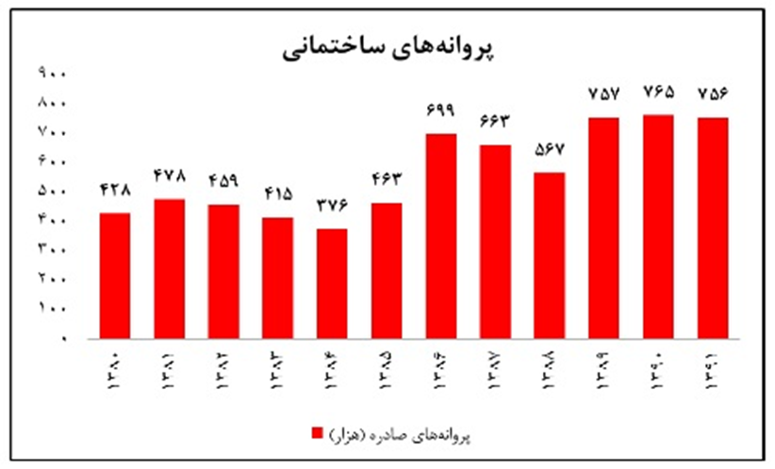
ظرفیت سمت عرضه
بر اساس برآوردهای صورت‌گرفته، طی 6-5 سال آتی، سالیانه بیش از 1 میلیون خانوار به طرف تقاضای بازار مسکن افزوده خواهند شد.
سابقۀ صنعت ساخت‌و‌ساز، گواهی بر ظرفیت بالای طرف عرضۀ بازار مسکن در سطح کشور است.

Slide 9
آیندۀ بازار مسکن در گرو تبدیل تقاضای بالقوه به تقاضای مؤثر است.

Slide 10
چاره‌ساز مشكل مسكن
بسط بازار رهن
وظيفة دولت‌ها
استقرار نظام مالي كارآمد مسكن

Slide 11
تجربة تاريخي رهن در جهان نسبتاً كوتاه‌‌مدت
موفقيت كشورها: اقساط طويل‌المدت تر، درصد پرداخت كمتر
آمريكا | 3 تا 5 درصد | 30 سال
آلمان | 35 تا 40 درصد | 10 سال
ژاپن | 50 تا 60 درصد | 20 سال
اسپانيا | 45 تا 50 درصد | 15 سال (با امكان تأمين ‌مالي مجدد)
انگلستان | 30 درصد | 20 تا 30 سال

Slide 12
بازیگران بازار مسکن
انبوه‌سازان
پیمانکاران
آبادگران
طرف تقاضا = طرف خریدار
خانوارها
نهادهای مالی
دولت‌ها
طرف عرضه = طرف ساخت و ساز

Slide 13
طرف عرضه
ملاحظات
غالباً سازندگان مسکن، نسبت به خریداران متعارف مسکن، بازیگران بزرگ‌تری اند.
آن‌ها عموماً در تأمین نیازهای مالی خود توانمندند.
از انواع ابزار مالی برای تأمین نیازهای مالی خود استفاده می‌کنند.
ظرفیت‌های فنی و مهندسی کافی در اختیار دارند.

Slide 14
طرف تقاضا
مسکن و خریداران
عمده‌ترین متقاضیان مسکن خانوارها هستند.
مسکن بزرگ‌ترین سرمایه‌گذاری هر فرد عادی در طول عمر خود است.
مسکن برای افراد چیزی بیش از سرپناه است.
مسکن به آن‌ها شخصیت می‌دهد و به زندگی آن‌ها آرامش می‌بخشد.

Slide 15
ابزار و بازارها
تأمین مالی مسکن
29خرداد 1393

Slide 16
فرآيند بازار رهن اوليه و ثانويه
خانه
از طريق امضاي قرارداد وام رهني (فروش اقساطي) به خريدار واگذار مي‌شود
وام‌هاي رهني متعلق به وام‌دهندگان رهني (بانك مسكن) بانك‌هاي تجاري يا صندوق‌هاي مسكن كارگري، فرهنگيان، جوانان
اوراق بهادار به پشتوانة وام‌هاي رهني
اوراق بدهي (مشاركت) مستقيم متروم
اوراق بدهي قابل بازخواني
سرمايه‌گذاران
سرمايه‌گذاران
سرمايه‌گذاران
سرمايه‌گذاران
سرمايه‌گذاران
سرمايه‌گذاران

Slide 17
تأمین مالی
تأمین مالی ساخت و ساز
تأمین مالی طرف عرضه
تأمین مالی خرید مسکن
تأمین مالی طرف تقاضا

Slide 18
تأمین مالی خرید مسکن
مسکن سرمایه‌گذاری عمده‌ای برای خانوارهاست.
مسکن از پس‌اندازهای حال، گذشته و آیندۀ خانوارها تأمین مالی می‌شود.
مسکن با اقساط بلندمدت قابل‌خریداری است.

Slide 19
وام رهنی چیست؟
وام رهنی (mortgage loan) یا به سادگی، رهن (mortgage) وامی است که بازپرداخت اصل و فرع آن با توثیق ملک معینی ضمانت می‌شود.

Slide 20
تأمین مالی خرید مسکن
بازار اولیۀ رهن
بازار ثانویۀ رهن
اوراق بهادار با پشتوانۀ رهن
وام رهنی

Slide 21
انواع غالب وام‌های رهنی
وام رهنی بهره ثابت
Fixed Rate Mortgage
وام رهنی بهره متغیر
Adjustable Rate Mortgage

Slide 22
انواع غالب اوراق بهادار با پشتوانۀ رهن
برگ انتقالی قرضه با پشتوانۀ رهن
Mortgage Pass-through
تعهدات رهنی وثيقه‌دار
Collateralized Mortgage Obligations

Slide 23
نقش MBS در تأمین مالی خرید مسکن
بازار ثانویه
اوراق بهادار با پشوانۀ رهن در آن معامله می‌شود.
شرکت واسط
رهن‌ها را یک‌کاسه‌ می‌کند.
فروش اوراق
بانک
وام‌های رهنی تولید می‌کند.
فروش رهن‌ها
وجوه
وجوه

Slide 24
تعامل بانک و بازار در تولید MBS
اوراق بهادار با پشتوانۀ رهن
انتقال از بانک به بازار
انتقال از بانک پایگی به بازارپایگی

Slide 25
نهادهای دولتی فعال در بازار رهن
Fannie Mae
Freddie Mac
Ginnie Mae
ایالات متحدۀ امریکا

Slide 26
U.S. Agency Mortgage Securities
(USD Millions)
MBS
Year | Fannie Mae | Freddie Mac | Ginnie Mae | Total
2000 | 204,189 | 166,901 | 103,300 | 474,390
2001 | 521,971 | 389,611 | 174,600 | 1,086,182
2002 | 725,742 | 547,046 | 174,000 | 1,446,788
2003 | 1,199,549 | 713,280 | 217,900 | 2,130,729
2004 | 524,885 | 365,148 | 125,000 | 1,015,033
2005 | 498,549 | 397,867 | 86,900 | 983,316
2006 | 479,773 | 360,023 | 83,300 | 923,096
2007 | 620,998 | 470,976 | 97,010 | 1,188,984
2008 | 541,902 | 357,861 | 269,980 | 1,169,743
2009 | 804,784 | 475,412 | 454,030 | 1,734,226
2010 | 627,101 | 393,037 | 399,750 | 1,419,888
2011 | 610,495 | 301,174 | 328,459 | 1,240,128
2012 | 865,507 | 466,479 | 424,899 | 1,756,885

Slide 27
الگوی جریان نقدی
اوراق بهادار با پشتوانۀ رهن
29خرداد 1393

Slide 28
الگوی جریان‌های نقدی
نرخ بهره، عامل تعیین کنندۀ الگوی جریان‌های نقدی
اگر نرخ بهره کاهش یابد پرداخت پیش از موعد افزایش می‌یابد و عمر ورق قرضه کوتاه‌تر می‌یابد.
اگر نرخ بهره افزایش یابد، پرداخت پیش از موعد کاهش می‌یابد و عمر ورق قرضه بلند‌تر می‌شود.

Slide 29
ریسک‌های وام رهنی
ریسک نکول
ریسک نقدینگی
ریسک نرخ بهره
ریسک پرداخت زودتر از موعد

Slide 30
ریسک جریان‌های نقدی
ریسک پرداخت پیش از موعد
ریسک قرارداد
ریسک تمدید

Slide 31
ریسک پرداخت پیش از موعد
Prepayment Risk
با کاهش نرخ بهره
ریسک قرارداد
Contract Risk
با افزایش نرخ بهره
ریسک تمدید Extension Risk

Slide 32
شرایط عمومی قرارداد وام رهنی (I)
تعهد پرداخت
وام‌گیرنده متعهد است اصل و فرع و جریمه‌های احتمالی را پرداخت نماید.
رعایت اولویت ذینفعان وام رهنی
به‌عنوان مثال اگر وام‌گیرنده در پرداخت مالیات اموال نکول کند، این عمل او به مثابه نکول در پرداخت‌های وام رهنی تلقی می شود، چراکه دولت نسبت به وام‌دهنده در استیفای حقوق خود (دریافت مالیات) اولویت دارد.

Slide 33
شرایط عمومی قرارداد وام رهنی (II)
بیمۀ حوادث
وام‌گیرنده باید حداقل به اندازۀ ارزش وام رهنی، ملک را در برابر حوادثی مانند آتش‌سوزی، سیل و ... بیمه کند.
بیمۀ وام رهنی (mortgage insurance)
وام‌گیرندباید وام رهنی خود را بیمه کند. (عموماً در زمان‌هایی که دولت وام رهنی را تضمین نکرده باشد و نسبت وام به ارزش ملک بیش از 80 درصد باشد)

Slide 34
شرایط عمومی قرارداد وام رهنی (III)
ترتیب اعمال پرداخت‌ها
وام‌دهنده ابتدا جرایم و هزینه‌ها را لحاظ می‌کند، سپس بهره و در نهایت اصل وام را .
تعهد تضامنی
اشخاصی که قرارداد وام را امضا می‌کنند، متضامناً نسبت به کل وام رهنی متعهدند.

Slide 35
شرایط عمومی قرارداد وام رهنی (IV)
تعمیر ملک
وام‌گیرنده باید ملک را در سطح رضایت‌بخشی تعمیر و نگهداری (good repair) نماید.
حق بازرسی وام‌دهنده
وام‌دهنده حق دارد با اطلاع قبلی وارد ملک شود و بررسی کند که آیا وام‌گیرنده وظایف خود را در رابطه با تعمیر و نگهداری ملک انجام داده است.

Slide 36
شرایط عمومی قرارداد وام رهنی (V)
بند تعجیل (acceleration clause)
وام‌دهنده می‌تواند تحت شرایط معینی ( عموماً به هنگام نکول وام‌گیرنده) کل ماندۀ وام را دفعتاً مطالبه نماید.
بند پرداخت زوتر از موعد
(prepayment clause)
تمهیدی است که به وام‌گیرنده اختیار می‌دهد که وام را قبل از سررسید تسویه کند. این تمهید مانند اوراق قرضۀ قابل‌ استرجاع (callable bond) است.

Slide 37
انواع وام رهنی (I)
رهن با نرخ ثابت
(fixed-rate mortgages)
نرخ بهرۀ وام در طول عمر آن ثابت است: r_{t}=r
رهن با نرخ متغیر
(adjustable-rate mortgages)
نرخ بهرۀ وام طی زمان تغییر می‌کند.

Slide 38
انواع وام رهنی (II)
رهن با اقساط ثابت (constant- payment mortgages)
اقساط وام در طول عمر آن ثابت‌اند: PMT_{t}=PMT
رهن با اقساط تدریجی (graduated payment mortgages)
قسط اولیه کوچک است عموماً PMT₁ < IE₁. بنابراین در ابتدا OLB در طی زمان افزایش می‌یابد. سپس اقساط بزرگ‌تر می‌شوند.

Slide 39
انواع وام رهنی (III)
رهن با استهلاک ثابت (constant-amortization mortgages)
استهلاک اصل وام طی عمر آن ثابت است: PP_{t}=PP
رهن با استهلاک کامل (fully-amortized mortgages)
اصل وام به‌طور کامل تا سررسید مستهلک می‌شود: ΣPP_{t}=P
رهن با استهلاک جزئی (partially-amortized mortgages)
اصل وام تا زمان سررسید به‌طور کامل مستهلک نمی‌شود. بنابراین OLB_{N} در سررسید به‌طور کامل مستهلک نمی‌شود: ΣPP_{t}<P

Slide 40
انواع وام رهنی (IV)
رهن فقط بهره
(interest-only mortgages)
اصل وام تا زمان سررسید پرداخت نمی‌شود: PMT_{t}=IE_{t}

Slide 41
برنامه‌های وزارت راه و شهرسازی در بخش مسکن
29خرداد 1393

Slide 42
برنامه‌های وزارت راه و شهرسازی در بخش مسکن
مسكن اجتماعي
برای بازگشت خانوار دهک‌های پایین به چرخۀ اقتصاد آزاد.
مسكن حمايتي
برای تقویت قدرت خرید و تشکیل تقاضای مؤثر در قشر میانی جامعه.
اقامتگاه‌های غیررسمی
برای جلوگیری از ایجاد تقاضای جدید در شهرهای بزرگ.
تأمين سرمايه در گردش بازار ثانويۀ رهن
برای ایجاد سازوکاری پایدار جهت تأمین مالی در بخش مسکن.

Slide 43
1. مسکن اجتماعی
تأمین بخشی از اجاره‌بهای واحدهای مسکونی برای خانوارهای دهک‌های پایین.
خانوارها پس از دورهای 5 ساله به چرخۀ اقتصاد باز خواهند گشت.
واحدهای مسکونی در مکان خاصی متمرکز نخواهد بود و در نقاط مختلف شهر از ظرفیت موجود در بازار تأمین می‌شود.
این طرح با مشارکت شهرداری‌ها و بنیادهای خیریه صورت می‌گیرد.
تأمین مالی طرح از طریق وجوه اداره‌شدۀ دولت نزد سیستم بانکی انجام می‌شود.

Slide 44
2. مسکن حمایتی
علت اصلی عدم توسعۀ وام‌های رهنی در ایران، نرخ بالا و مستمر تورم بوده که موجب شده بانک‌ها و مؤسسات مالی در دوره‌های بلندمدت به متقاضیان تسهیلات ارائه نکنند.
در طرح مسکن حمایتی، دولت با پذیرش بخشی از بهرۀ وام‌ها، نرخ‌های تسهیلات را برای متقاضیان قابل‌تحمل کرده و با کاهش ریسک نکول آنان، بازار رهن را برای نظام بانکی جذاب خواهد کرد.
دولت با سپرده‌گذاری وجوه خود نزد نظام بانکی، سهم تنزیل‌شدۀ خود از اقساط بلندمدت وام‌های رهنی را خواهد پرداخت.

Slide 45
2. مسکن حمایتی
با افزایش تورم در سال‌های اخیر، قدرت خرید تسهیلات مسکن بسیار کاهش پیدا کرده است.
این در حالی است که در اقتصادهای توسعه‌یافته، وام‌های رهنی بعضاً بیش از 90 در صد قیمت مسکن را تأمین مالی می‌کند.

Slide 46
تسهیلات پرداخت شده
تسهیلات پرداخت‌شده از سوی بانک مسکن (به جز ارقام تورم‌زای مسکن مهر) حجم کوچک بازار تسهیلات در کشور را نشان می‌دهد.

Slide 47
تسهیلات پرداخت شده
تعداد واحد و مبلغ تسهیلات اعطایی در بخش های مشارکت مدنی و خرید ( طی سال های 1370 الی 1392)
سال | مشارکت مدنی |  | خرید
 | تعداد واحد | مبلغ(میلیارد ریال) | تعداد واحد | مبلغ(میلیارد ریال)
70 | 45,000 | 310.0 | 356 | 4.0
71 | 21,000 | 238.1 | 1,061 | 17.1
72 | 19,000 | 239.9 | 2,800 | 49.0
73 | 32,000 | 381.9 | 7,247 | 93.4
74 | 40,500 | 551.0 | 17,965 | 312.0
75 | 53,600 | 882.1 | 25,438 | 519.9
76 | 36,000 | 765.1 | 41,171 | 913.7
77 | 40,000 | 992.0 | 51,355 | 1,690.8
78 | 41,200 | 1,343.0 | 97,202 | 2,702.5
79 | 44,000 | 1,003.5 | 106,260 | 3,600.7

Slide 48
تسهیلات پرداخت شده
تعداد واحد و مبلغ تسهیلات اعطایی در بخش های مشارکت مدنی و خرید ( طی سال های 1370 الی 1392)
سال | مشارکت مدنی |  | خرید
 | تعداد واحد | مبلغ(میلیارد ریال) | تعداد واحد | مبلغ(میلیارد ریال)
80 | 35,000 | 1,124.1 | 116,150 | 4,312.5
81 | 62,005 | 3,090.0 | 116,199 | 4,458.5
82 | 56,674 | 3,863.7 | 68,920 | 3,264.2
83 | 58,036 | 4,100.0 | 55,696 | 4,022.7
84 | 90,856 | 7,964.3 | 95,994 | 13,185.8
85 | 99,289 | 8,824.0 | 190,647 | 29,923.9
86 | 78,908 | 6,052.1 | 192,639 | 28,311.9
87 | 107,570 | 14,446.2 | 148,224 | 22,019.6
88 | 240,933 | 43,154.7 | 138,201 | 23,708.3
89 | 1,197,959 | 217,125.5 | 189,358 | 32,135.4

Slide 49
تسهیلات پرداخت شده
تعداد واحد و مبلغ تسهیلات اعطایی در بخش های مشارکت مدنی و خرید ( طی سال های 1370 الی 1392)
سال | مشارکت مدنی |  | خرید
 | تعداد واحد | مبلغ(میلیارد ریال) | تعداد واحد | مبلغ(میلیارد ریال)
90 | 614,443 | 118,395.3 | 223,325 | 40,364.7
91 | 479,706 | 84,951.6 | 165,798 | 30,858.7
92 | 190,784 | 47,236.3 | 93,786 | 18,397.0
جمع كل | 3,684,463 | 567,034.4 | 2,145,792 | 264,866.3

Slide 50
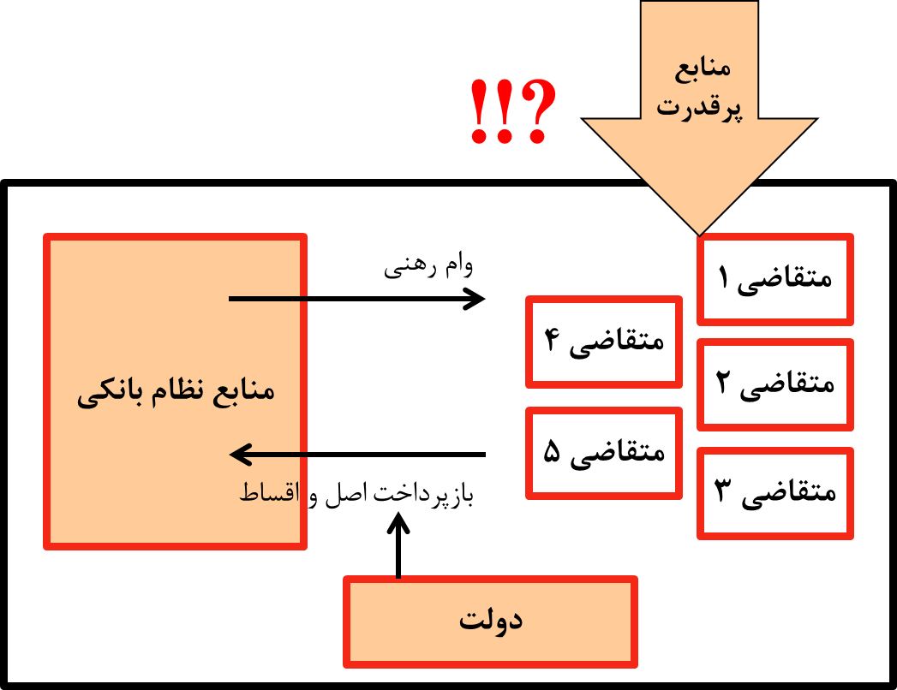
منابع مسکن حمایتی

Slide 51
منابع پرقدرت در طرح حمایتی
کلیۀ منابع طرح مسکن حمایتی از فضای داخل اقتصاد تجهیز شده و در نتیجه از منابع پرقدرت استفاده نمی‌کند.
اگر متقاضیان این تسهیلات به‌طور گسترده در ایفای تعهدات خود (حتی با وام ارزان‌قیمت) نکول کرده و ریسک نظام بانکی را افزایش دهند، آنگاه نظام بانکی ممکن است از بانک مرکزی تقاضای نجات مالی داشته باشد.
بنابراین، طراحی تسهیلات در نظام بانکی مطابق با قدرت بازپرداخت بدنۀ متوسط جامعه، مهم‌ترین رکن نظارت بر وام‌های رهنی خواهد بود.

Slide 52
3. اقامتگاه‌های غیررسمی
هم‌اکنون چندین میلیون نفر در اقامتگاه‌های غیررسمی اطراف شهرهای بزرگ سکونت دارند.
این افراد نه تنها از حقوق شهروندی برخوردارند، بلکه عدم رسیدگی به محل سکونت آنان موجب افزایش تقاضا در شهرهای بزرگ خواهد شد.
از آن‌جا که عمدۀ این افراد سند ملکی رسمی ندارند، نمی‌توانند برای اخذ تسهیلات به بانک‌ها مراجعه کنند.
طرح اقامتگاه‌های غیررسمی ضمن بیمۀ این افراد آنان را بانک‌پذیر (bankable) کرده و بخشی از سپردۀ آنان را به عهده می‌گیرد.

Slide 53
4. سرمایه در گردش بازار ثانویۀ رهن
مؤسسات بزرگی هم‌چون فنی‌می و فردی‌مک در دنیا ضمن خرید بسته‌های وام‌های رهنی از ناشران، منابع لازم برای انتشار مجدد وام‌های بیش‌تر را در اختیار آن‌ها قرار می‌دهند.
در ایران، بانک مسکن می‌تواند نقش نهاد مسئول بازار ثانویۀ وام‌های رهنی را بر عهده بگیرد.
این نهاد کمک می‌کند تا منابع موجود در بازار سرمایه جذب بازار رهن شده و اندازۀ بازار رهن بزرگ‌تر شود.

Slide 54
با تشکر

